Slide 1
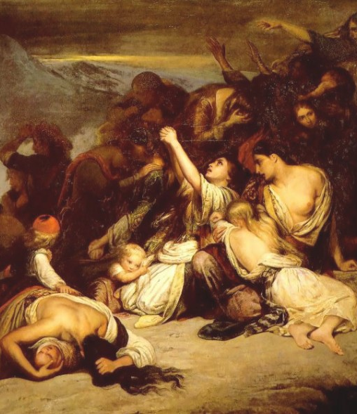
ΓΥΝΑΙΚΕΣ ΣΤΗΝ ΕΛΛΗΝΙΚΗ ΕΠΑΝΑΣΤΑΣΗ ΤΟΥ 1821
Σύζυγοι, μάνες, κόρες, αδελφές… ηρωίδες!

Slide 2
ΕπανΑσταση του 1821, για την κατΑκτηση της ανεξαρτησΙας, δεν εΙχε γεννΗσει μονΑχα Ηρωες, αλλΑ και ηρωΙδες, τα ονΟματα των οποΙων συνδΕονται με γεγονΟτα Ενδοξα της εποχΗς.
Οι πρωτεργάτες της ελληνικής επανάστασης του 1821 απέναντι στην Οθωμανική Αυτοκρατορία ήταν κυρίως άντρες. Η θέση των γυναικών (και) στη συγκεκριμένη πατριαρχικά οργανωμένη κοινωνία, βρισκόταν στο σπίτι.
Ωστόσο, πολλές γυναίκες συνέβαλαν σημαντικά σε όλη τη διάρκεια του απελευθερωτικού αγώνα, με τα δικά τους μέσα και τη γενναία συμπεριφορά τους, η οποία συχνά έφτανε στην αυτοθυσία.
Γνωστές και άγνωστες γυναικείες μορφές της ελληνικής επανάστασης, έδωσαν ακόμα και την ζωή τους για την ελευθεριά της πατρίδας μας.
Ελληνίδες, οι οποίες αγωνίστηκαν για την ελευθεριά και θυσιάστηκαν για να μην πέσουν στα χέρια του εχθρού, αλλά και γυναίκες, που διέθεσαν την περιουσία τους στον αγώνα και πέθαναν σε συνθήκες απόλυτης ένδειας.
Γυναίκες, όπως η Λασκαρίνα Μπουμπουλίνα, η Μαντώ Μαυρογένους, η Δόμνα Βιζβίζη, η Δέσπω Φώτου Τζαβέλα και πολλές άλλες που μόνο μια λέξη τους ταιριάζει “ΑΘΑΝΑΤΕΣ”

Slide 3
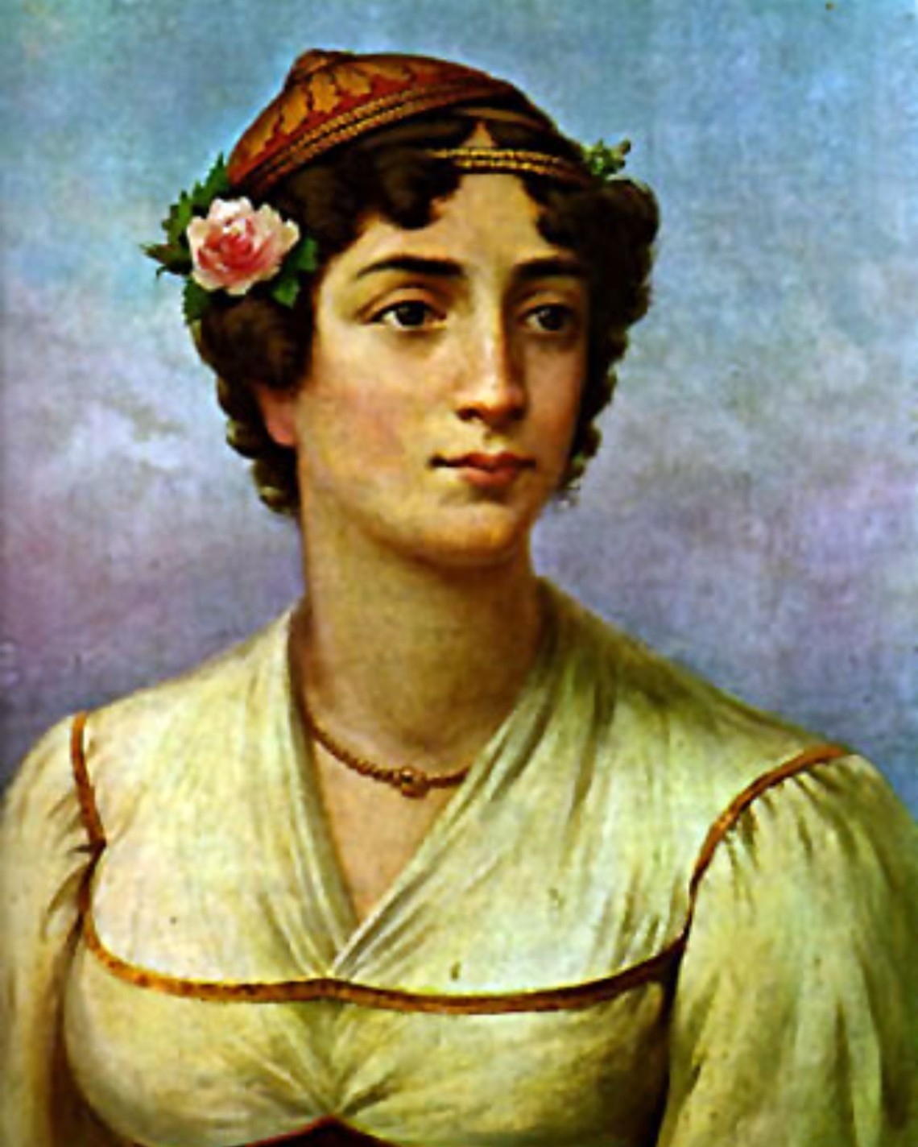
ΜΑΝΤΩ ΜΑΥΡΟΓΕΝΟΥΣ
Γεννήθηκε στην Τεργέστη όπου ζούσε ο πατέρας της Νικόλαος, μέλος της Φιλικής Εταιρίας στην οποία μυήθηκε και η ίδια το 1820. Ήταν τότε που ήρθε στην Ελλάδα και εγκαταστάθηκε στην Τήνο και τη Μύκονο. Διέθεσε όλη την πατρική περιουσία της στον Αγώνα, ενώ έλαβε μέρος και σε πολλές πολεμικές επιχειρήσεις. Με τη λήξη της Επανάστασης εγκαταστάθηκε στο Ναύπλιο και τιμήθηκε με μικρή σύνταξη και το βαθμό του αντιστράτηγου από τον Καποδίστρια. Αναγκάστηκε να επιστρέψει στη Μύκονο μετά την πολεμική του Κωλέττη. Φτωχή και έχοντας δωρίσει όλη την περιουσία της στον Αγώνα κατέφυγε σε συγγενείς της Πάρου και πέθανε εκεί από τυφοειδή πυρετό.

Slide 4
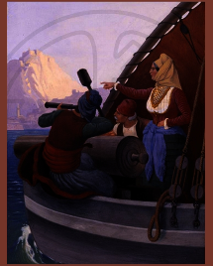
ΛΑΣΚΑΡΙΝΑ ΜΠΟΥΜΠΟΥΛΙΝΑ ΠΙΝΟΤΣΗ
Η καπετάνισσα Μπουμπουλίνα ξέφευγε από τα γυναικεία πρότυπα της εποχής της. Μεγαλωμένη στη θάλασσα, από νωρίς εκδήλωσε την αγάπη της για τα πλοία και τα ταξίδια. Η ζωή της γεμάτη περιπέτειες, σφυρηλάτησαν ένα χαρακτήρα ανεξάρτητο, δυναμικό, αγωνιστικό. Γεννήθηκε ορφανή , έμεινε δύο φορές χήρα και γεύτηκε συχνά το φθόνο των συμπατριωτών της, αλλά κυρίως τον πόνο από το θάνατο του γιού της Γιάννου σε συμπλοκή με τους Τούρκους στο Άργος. Το 1819 μυήθηκε στη Φιλική Εταιρία. Μετά την έκρηξη της Επανάστασης συμμετείχε ενεργά, προσφέροντας χρήματα, πολεμοφόδια και τα πλοία της στην υπηρεσία του Αγώνα. Έλαβε μέρος με το πλοίο της «Αγαμέμνων» στην πολιορκία του Ναυπλίου στο οποίο εγκαταστάθηκε μετά την απελευθέρωσή του. Το επιβλητικό παρουσιαστικό της και η συμπεριφορά της αποτέλεσαν πρότυπο για τις σύγχρονες ευρωπαίες, το δε ντύσιμό της είχε γίνει μόδα.

Slide 5
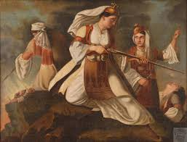
ΔΕΣΠΩ ΦΩΤΟΥ ΤΖΑΒΕΛΑ
Μεγάλη μορφή των αγώνων του Σουλίου έναντι του Αλή Πασά ήταν και η Δέσπω Τζαβέλα. Στην τρομερή είδηση ότι σκοτώθηκαν οι γιοί της, όλες οι Σουλιώτισσες αρχίζουν τα κλάματα, ενώ εκείνη τινάχτηκε ορθή και είπε: Παύτε ωρέ τα κλάματα. Έρχεται Πάσχα, σηκωθείτε να βάψουμε τα αυγά». Όταν διαψεύστηκε η είδηση του θανάτου των γιών της πάλι είπε: «Σε ευχαριστώ Θεέ μου που τους φύλαξες, μα εγώ τους έχω ξεγραμμένους». Για τη Δέσπω, η Καλλιρόη Παρέν γράφει: «Στην Κέρκυρα η ρωσική κυβέρνηση πήρε απόφαση να σχηματίσει εκ των Σουλιωτών στρατιωτικό σώμα. Σχηματίστηκαν οκτώ λόχοι από εθελοντές και στρατολογήθηκαν και γυναίκες. Η σύζυγος του Φώτου Τζαβέλα έλαβε το βαθμό του ταγματάρχη, ενώ ο άντρας το βαθμό του λοχαγού».

Slide 6
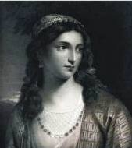
ΔΟΜΝΑ ΒΙΣΒΙΚΗ
Γεννήθηκε στον Αίνο της Θράκης. Συμμετέχει ενεργά στην Επανάσταση παίρνοντας μέρος μαζί με τον άντρα της Χατζή Αντώνη Βισβίκη στις θαλάσσιες επιχειρήσεις στο Άγιο Όρος, στη Λέσβο, στη Σάμο. Μετά το θάνατο του άντρα της αναλαμβάνει τη διοίκηση του πλοίου και συνεχίζει τη δράση στην Εύβοια. Εξοπλίζει και συντηρεί το πλοίο «Καλομοίρα» με δικά της χρήματα για τρία χρόνια. Μετά το τέλος του Αγώνα παίρνει μια μικρή σύνταξη και πεθαίνει στον Πειραιά.

